Slide 1


机器学习第四讲（下）
贝叶斯学习与非参数估计

Slide 2
非参数估计
我们的问题
  什么是非参数估计？
  为什么要做非参数估计？
  如何做非参数估计？

Slide 3
非参数估计
非参数估计（1）
  为什么要做非参数估计
    很多实际问题并不知道总体的分布形式
    总体分布不是一些典型的分布，无法写成某些参数的函数
    还要使用贝叶斯决策
大胆假设行不行?

Slide 4
非参数估计
非参数估计（2）
  为了得到总体分布的信息或知识
    不能假设概率分布形式或混合分布形式
      对于分布形式的假设并不是总能成立
      只能假设相似的输入能有相似的输出
    直接采用样本来估计总体分布的方法，被称为非参数方法
      让数据自己说话
      可以采取很多策略，直接从样本估计出概率分布

Slide 5
非参数估计
非参数估计（3）
  解题思想
    采用某种合适的距离度量，从训练集中找出相似的实例，并且有他们插值，从而得到正确的输出
      相似度的定义
      插值方法
      训练实例不会影响全局的估计
      局部的模型只受到邻近实例的影响

Slide 6

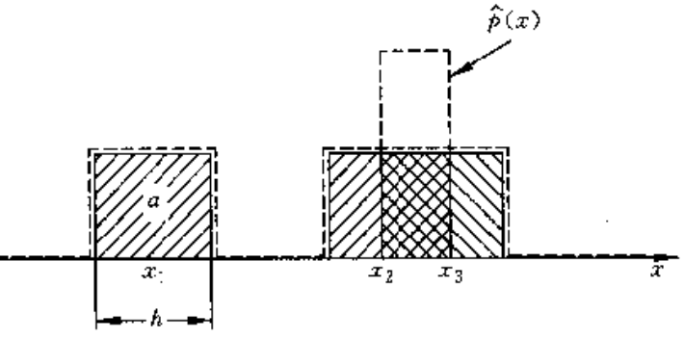
非参数估计
基本方法（1）
这是
一维
情况

Slide 7
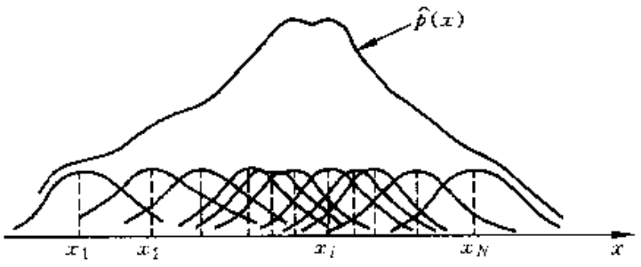
非参数估计
基本方法（2）
远距离
无
贡献

Slide 8



非参数估计
基本方法（3）
  具体方法
    给定数据样本集
    混合密度p(x)未知，需要估计
请注意:
第一个
重要参数
登场了
对
局部
进行积分

Slide 9



非参数估计
请注意:
又一个
重要参数
出现了
基本方法（4）
  具体方法
伯努力分布

Slide 10
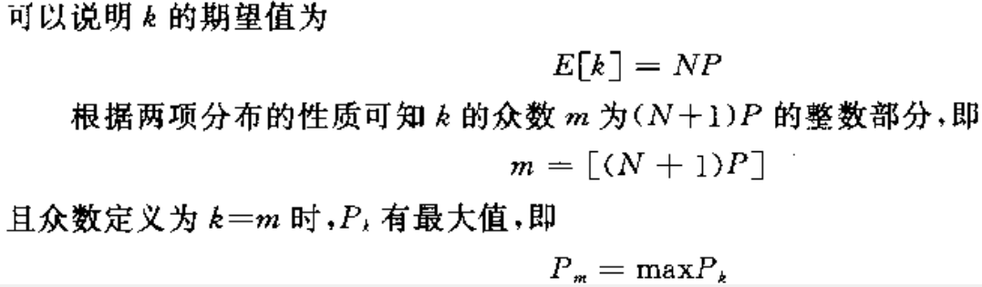

非参数估计
基本方法（5）
  具体方法
最大概率
估计

Slide 11




非参数估计
基本方法（6）
  具体方法
积分
的结果
这是个估计

Slide 12
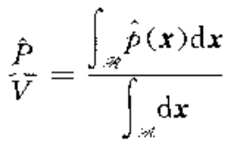

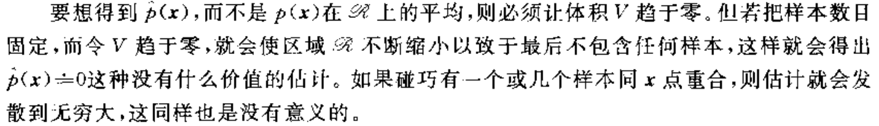
非参数估计
基本方法（7）
  具体方法
    讨论这个空间平均估计

Slide 13

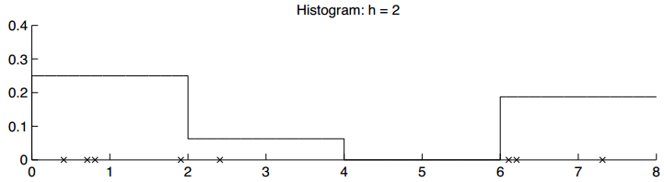
非参数估计
基本方法（8）
  具体方法
    考虑一维情况下：
      对策
这就是
计算 k
h 就是
体积 V

Slide 14
非参数估计
基本方法（9）
  具体方法
    后续的做法有两种策略
      Parzen 窗估计
      k - 近邻估计
当前
最基本的
两种方法

Slide 15

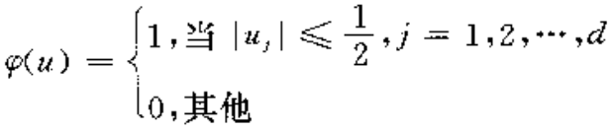

非参数估计
基本方法（10）
  Parzen窗估计方法
    现在计算 k，也就是
      定义窗函数（朴素估计 naïve estimator）
      u_{i} =
      h_{N} 是超立方体的边长
方形窗
所谓的
直方图形式

Slide 16


非参数估计
基本方法（11）
  Parzen窗估计方法
    现在计算 k，也就是
      h_{N} 是超立方体的边长
对窗函数的一种平均
本质上就是内插

Slide 17



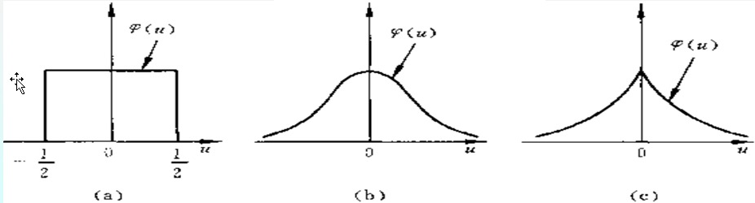
非参数估计
基本方法（12）
  Parzen窗估计方法
    其它窗函数的形式
      正态窗函数（高斯核）
      指数窗函数

Slide 18

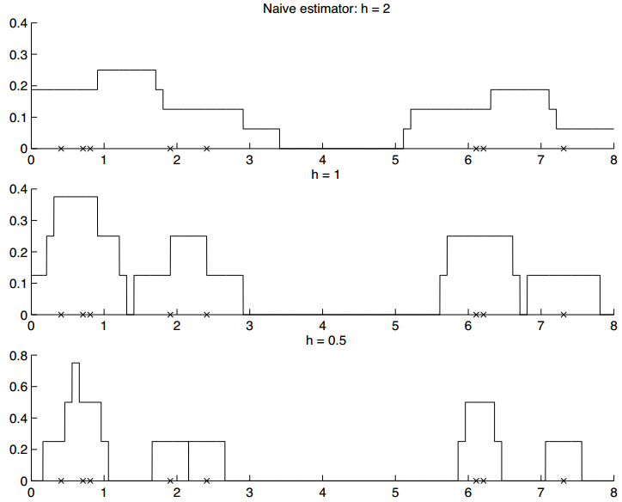

Slide 19
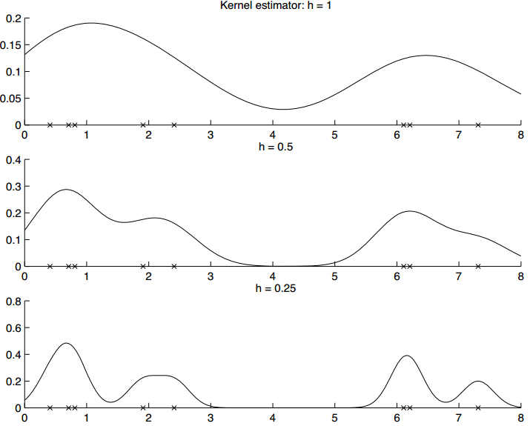

Slide 20



非参数估计
基本方法（13）
  Parzen窗估计方法
    考虑多维情况的高斯核
      高斯核
h^{d}
是体积

Slide 21

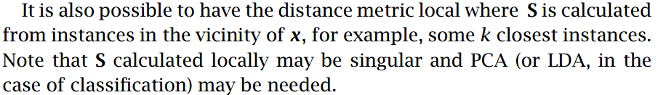
非参数估计
基本方法（14）
  Parzen窗估计方法
    考虑多维情况的高斯核
      高斯核
        采用马氏距离

Slide 22
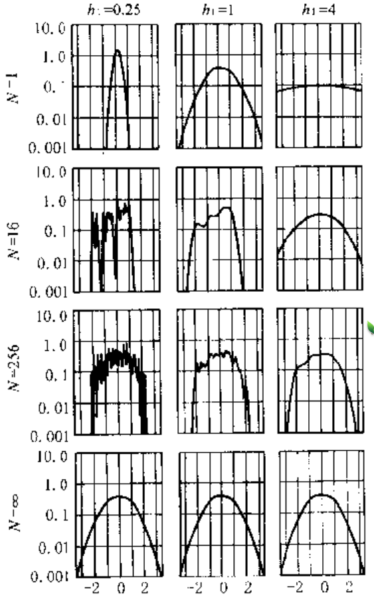


非参数估计
基本方法（15）
  Parzen窗估计实验验证

Slide 23
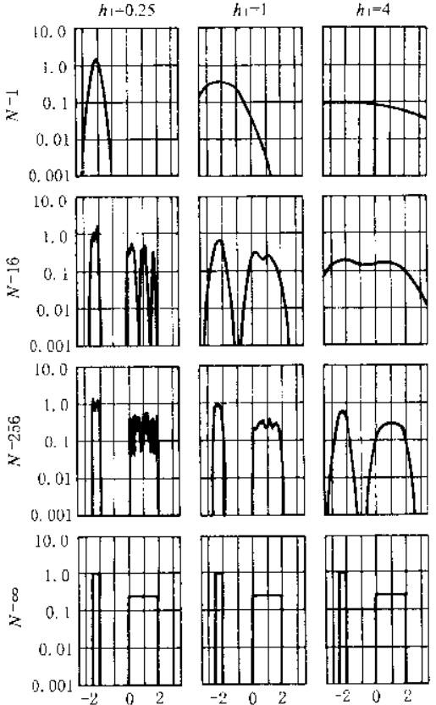
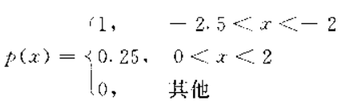



非参数估计
基本方法（15）
  Parzen窗估计实验验证

Slide 24
非参数估计
基本方法（16）
  Parzen窗估计的优点
    具有普遍性，可以通用
      对于规则分布或者不规则分布，单峰或者多峰分布都可以用该方法得到密度估计
      只要样本足够多，总可以保证收敛于任何复杂的未知密度

Slide 25
非参数估计
基本方法（17）
  Parzen窗估计的不足
    存在小区域的体积（大小、规模）问题
      体积太小，大部分的区域不会有样本，从而使得估计不稳定
      体积太大，则估计的分布较平坦，反映不出真实分布的变化
      需要样本多，计算时间长

Slide 26
非参数估计
基本方法（18）
  k-近邻估计方法
    该方法不存在上述Parzen估计的不足
    Parzen估计是固定体积，计算 k
    该方法是固定 k，计算体积
考虑的角度不一样

Slide 27
非参数估计
基本方法（19）
  k-近邻估计方法
    基本思想
      在 x 的周围选择一个体积，并让它增大，直至捕获 k 个 样本为止
      这 k 个样本为 x 的最近邻
      对应的体积大小可以计算出来

Slide 28

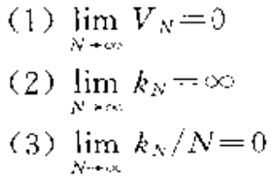
非参数估计
基本方法（20）
  k-近邻估计方法
    基本思想
      基本公式仍然是
      要满足约束条件

Slide 29


非参数估计
基本方法（21）
  k-近邻估计方法
    一维情况
      定义最小距离
      密度估计
x 到
样本点
的距离
一维情况

Slide 30
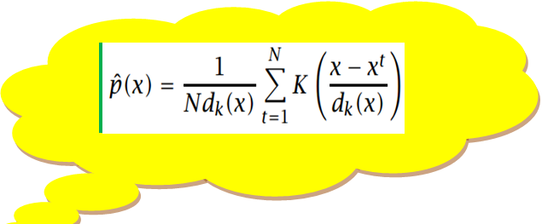
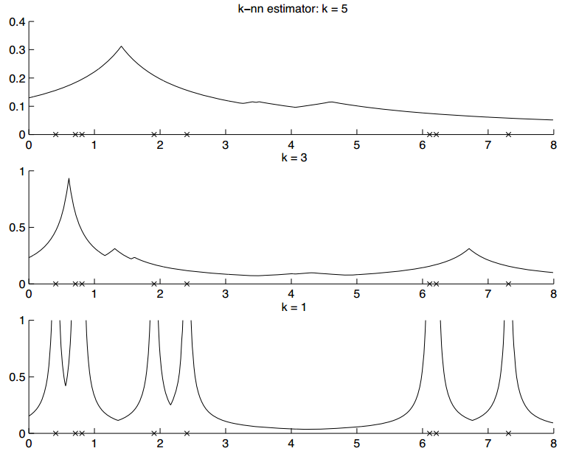
非参数估计
考虑用
高斯核
不是
密度函数
不连续

Slide 31
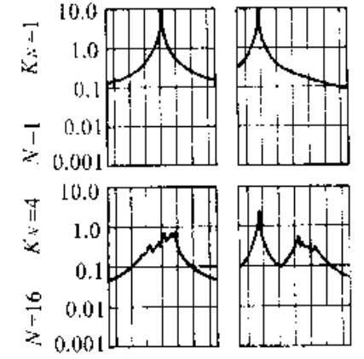
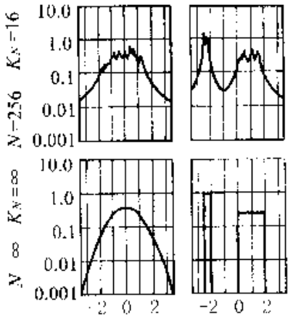
非参数估计
k 近邻估计实验

Slide 32

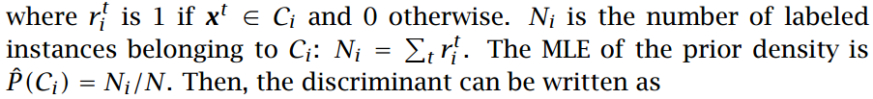
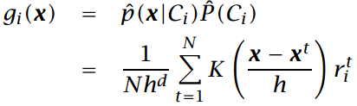
非参数估计
非参数方法的应用（1）
  分类
    贝叶斯决策所需的参数
      定义最小距离
      密度估计
记住 h^{d}
是超球
的体积
h 是变量
Parzen估计

Slide 33

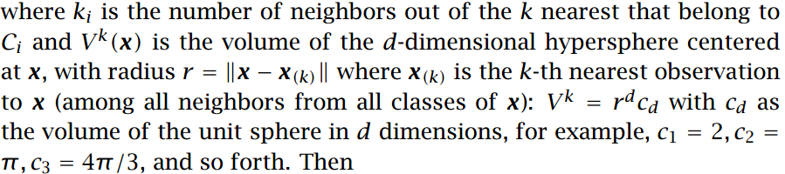

非参数估计
非参数方法的应用（2）
  k-近邻分类
    k 近邻估计应用的直接结果
      密度估计公式的变形
      密度估计
著名的非参数分类方法

Slide 34

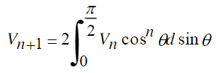



n 维球体的体积递推公式

Slide 35

非参数估计
非参数方法的应用（3）
  k-近邻分类
    k 近邻分类方法的描述
      The k-nn classifier assigns the input to the class having most examples among the k neighbors of the input.
      All neighbors have equal vote, and the class having the maximum number of voters among the k neighbors is chosen.
      A special case of k-nn is the nearest neighbor classifier where k = 1 and the input is assigned to the class of the nearest pattern.

Slide 36
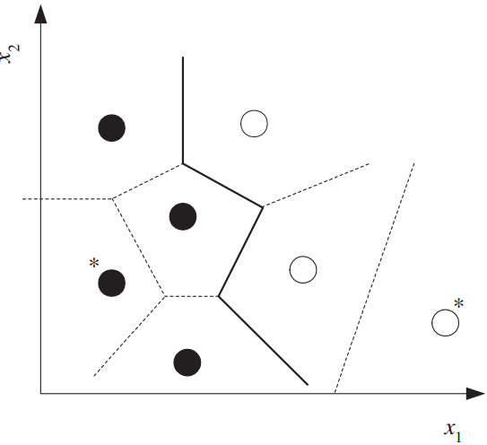
非参数估计
非参数方法的应用（4）
  k-近邻分类
    最近邻分类方法的描述
      A special case of k-nn is the nearest neighbor classifier where k = 1 and the input is assigned to the class of the nearest pattern.

Slide 37
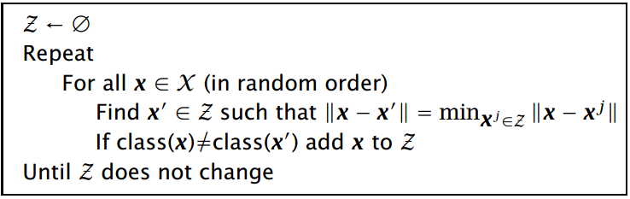
非参数估计
非参数方法的应用（4）
  最近邻分类
    如何精简训练的样本
      减少训练样本规模
        删除类区域内部的训练实例，不会带来决策的错误
        这样得到的训练子集被称作相容子集
      寻找相容子集的贪心算法

Slide 38

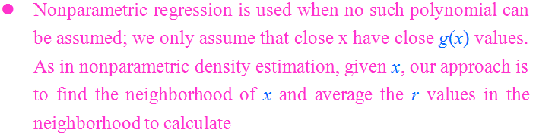

非参数估计
非参数方法的应用（5）
  回归的光滑模型
    如
      In parametric regression, we assume a polynomial of a certain order and compute its coefficients that minimize the sum of squared error on the training set.

Slide 39

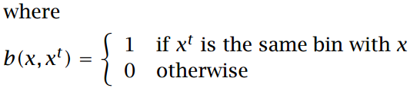
非参数估计
非参数方法的应用（5）
  回归的光滑模型
    定义一个原点和箱宽度并在箱中求平均

Slide 40
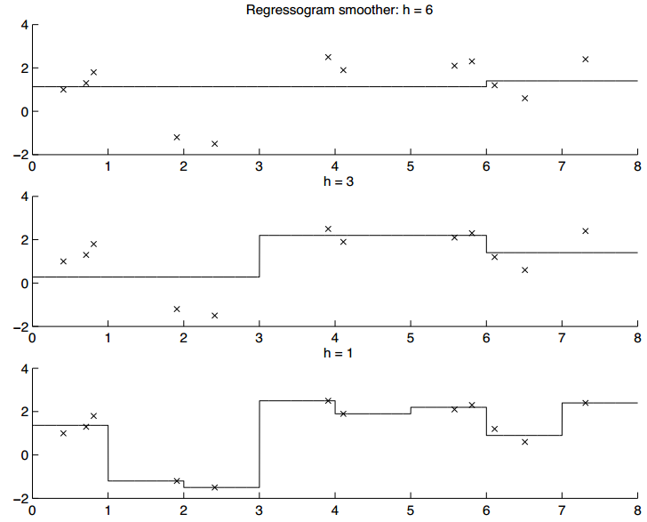
非参数估计
非参

Slide 41
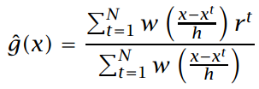
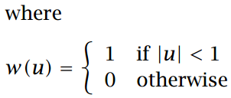
非参数估计
非参数方法的应用（6）
  回归的光滑模型
    在 x 周围定义一个对称的箱，并在那儿计算平均

Slide 42
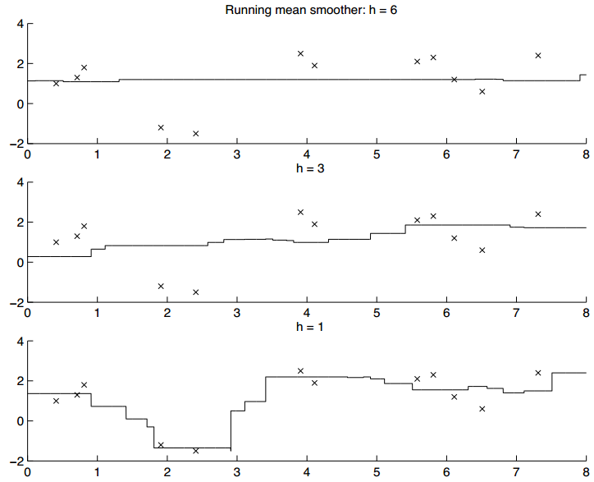
非参数估计
非参

Slide 43
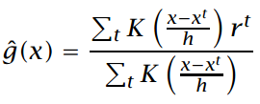
非参数估计
非参数方法的应用（7）
  回归的光滑模型
    高斯核光滑
    可以放松 h，固定x周围的近邻数 k，以便自适应 x 的周围密度，得到 k-nn 光滑

Slide 44
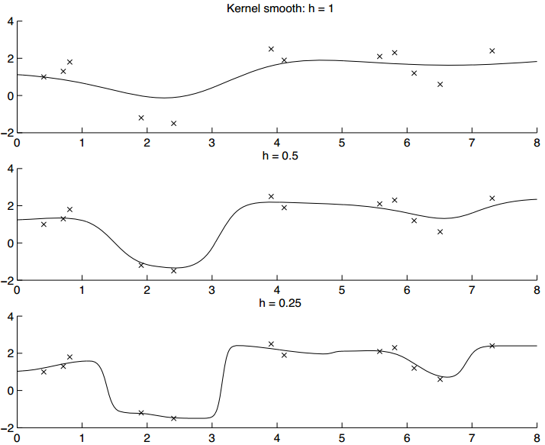
非参数估计
非参

Slide 45
the END

